Slide 1

Федеральное государственное образовательное бюджетное учреждение высшего образования
«ФИНАНСОВЫЙ УНИВЕРСИТЕТ ПРИ ПРАВИТЕЛЬСТВЕ РОССИЙСКОЙ ФЕДЕРАЦИИ»
Уфимский филиал
Кафедра «Экономика, менеджмент и маркетинг»
ДОКЛАД ПО ВЫПУСКНОЙ КВАЛИФИКАЦИОННОЙ РАБОТЕ НА ТЕМУ:
«_________________________________________»
Выполнил: студент учебной группы ______
ФИО
Научный руководитель: звание, должность
ФИО

Slide 2
Структура работы (план)
Временный слайд для предзащиты

Slide 3
Цель:
Задачи:
Объект:
Предмет:
2

Slide 4
Положения, выносимые на защиту
3

Slide 5
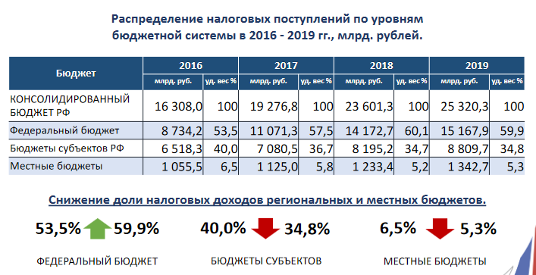
4

Slide 6
Выводы
5

Slide 7
БЛАГОДАРЮ ЗА ВНИМАНИЕ
6

